Slide 1
Обязательная маркировка товаров
Выполнили: студенты Поволжского института управления РАНХиГС
Специальность:
38.05.02 Таможенное дело
Березанова Елена
Кораблева Виктория
147 группа

Slide 2
Упакованная вода включена в Перечень товаров, подлежащих обязательной маркировке
Распоряжением Правительства РФ от 06.02.2021 № 268-р новым пунктом дополнен Перечень товаров, подлежащих обязательной маркировке средствами идентификации, ранее утвержденный распоряжением Правительством РФ от 28.04.2018 № 792-р.
Согласно изменениям, в перечень включена упакованная вода, (включая природную или искусственную минеральную, газированную без добавления сахара или других подслащивающих или вкусоароматических веществ), за исключением льда и снега. Срок введения обязательной маркировки будет определен по результатам эксперимента по маркировке средствами идентификации упакованной воды, проведение которого предусмотрено постановлением Правительства РФ от 27.03.2020 № 348.

Slide 3
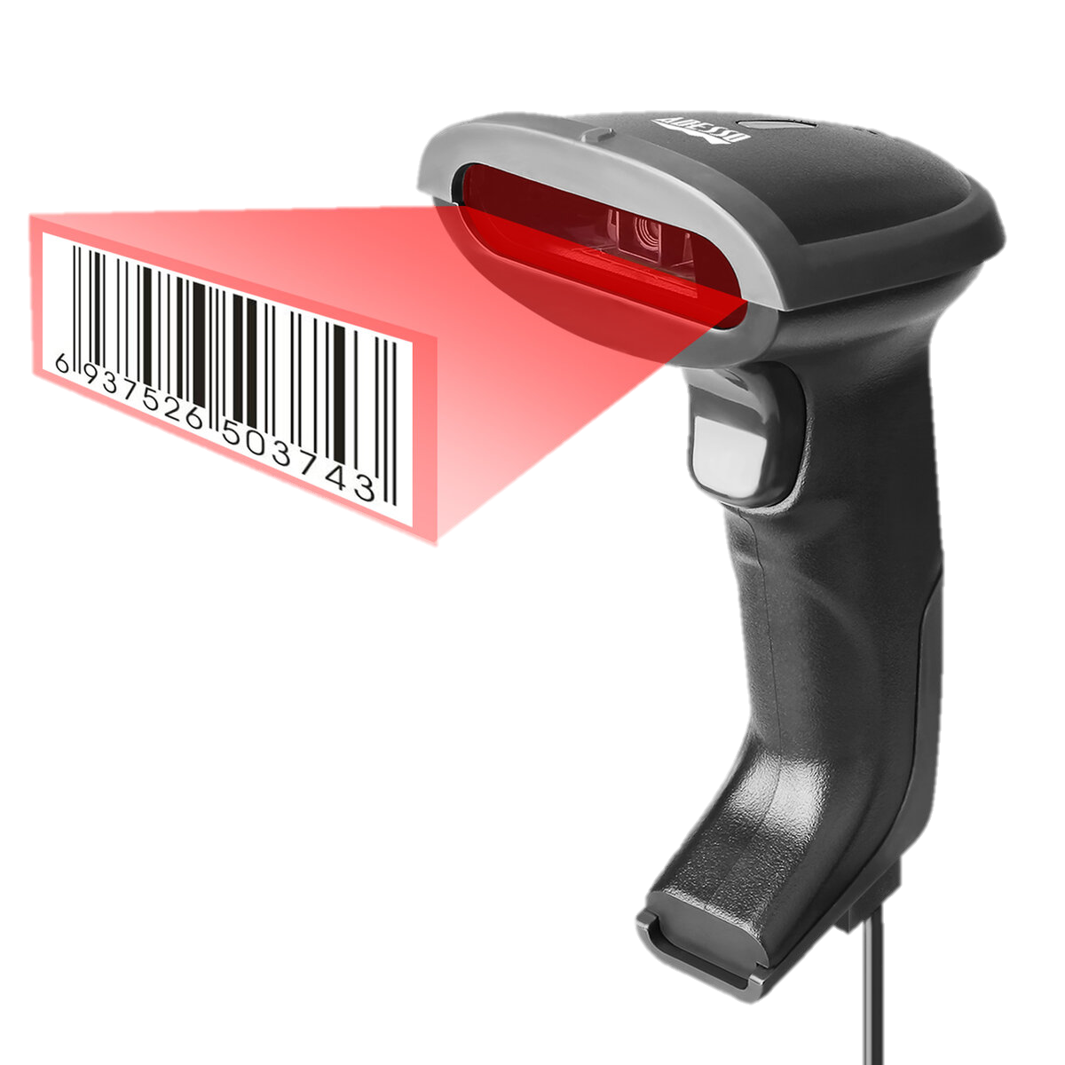
Что это такое и зачем оно нужно
Первый закон, регулирующий вопрос проставления специальных контрольных знаков, появился еще в 2017 году. Смысл прост – на каждую вещь в розничной торговле наносится уникальный код, который даст возможность контролирующим органам получить полную информацию о продаваемой вещи.
В мире нет двух одинаковых изображений для нанесения, каждое из них уникально. Более того, оно существует, пока продаваемый товар находится на полках. Как только он выйдет из оборота – исчезнет и его индивидуальный рисунок. Еще раз использовать уже не получится.
Именно с нанесения таких отличительных знаков начинается наведение порядка в товарообороте.

Slide 4
Предназначение
С помощью нанесения рисунков получится убрать весь контрафакт и подделки, которые способны вредить покупателям.
Если проставить знаки отличия на промышленных изделиях, то получится убрать нелегальных продавцов с рынка.
Полный перечень товаров, которые подлежат обязательной маркировке, пока еще формируется

Slide 5
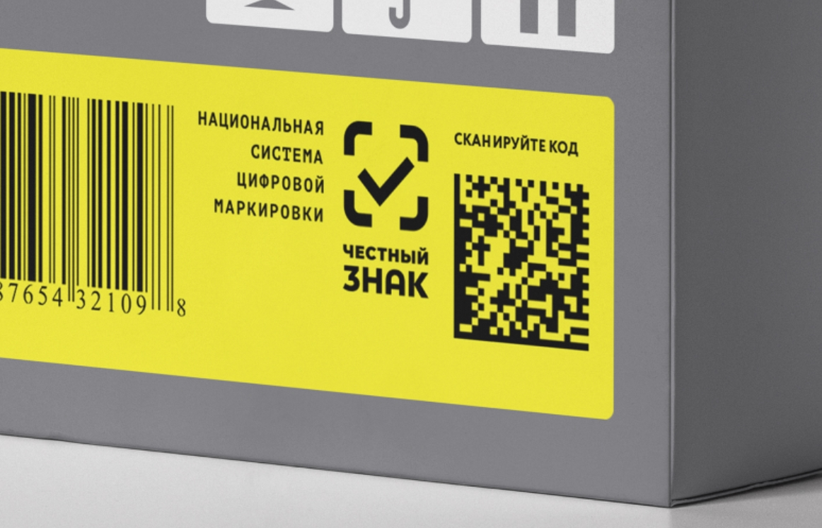
Обязательная маркировка
По закону планируется полностью перейти на этот принцип работы до 2024 года. Считается, что этого времени достаточно, чтобы все предприятия внедрили обновления, которые будут печатать такие рисунки.
Эти меры должны привести к улучшению состояния нашего внутреннего рынка. Появление только лицензионных продуктов, изготовленных по правильной технологии, оздоровят экономику. Введение новых ограничений позволит со временем полностью исключить некачественные изделия и контрафакт.
Никто не будет продавать ворованные товары – это бесполезно, их не получится поставить на витрину. Люди смогут увидеть, где и когда было изготовлено то, что они собираются купить. Это поможет избежать покупки вещей сомнительного качества.

Slide 6
Как это работает?
Нужно подключить ИП или организацию к единой системе мониторинга
Причем для разных перечней маркируемых товаров принимаются различные программы – для табачной продукции одна, для лекарственных средств другая, для алкоголя – третья. Регистрация в каждом из сервисов бесплатная и пока добровольная, позже это станет обязательным условием работы.
После регистрации предприятие описывает все, что у него есть из продукции, и запрашивает у системы коды на каждую вещь
Полученные изображения крепятся на упаковки
В систему отправляется информация, что товары изготовлены и готовы к продаже
Если изделие подлежит обязательной маркировке, но на него не нанесен индивидуальный код, оно не имеет права участвовать в обороте. Для тех, кто будет нарушать эти правила, предусматривается административная и уголовная ответственность. Когда производитель реализует продукцию оптовым продавцам, вносится информация о том, что собственник сменился. Каждый посредник будет проверять оригинальность и добавлять данные. Когда вещь пройдет через онлайн-кассу и реализуется конечному потребителю, то в систему добавляют строчку о том, что это продано, рисунок уничтожается.

Slide 7
ПЕРЕЧЕНЬ ОТДЕЛЬНЫХ ТОВАРОВ, ПОДЛЕЖАЩИХ ОБЯЗАТЕЛЬНОЙ МАРКИРОВКЕ СРЕДСТВАМИ ИДЕНТИФИКАЦИИ
Наименование группы товаров |  | Срок введения обязательной маркировки
1. | Сигареты и папиросы | 1 марта 2019 г.
1.1 | Сигары, сигары с обрезанными концами (черуты), сигариллы (сигары тонкие), биди, кретек, табак курительный, трубочный табак, табак для кальяна, табак жевательный, табак нюхательный | 1 июля 2020 г.
2. | Духи и туалетная вода | 1 декабря 2019 г.
3. | Шины и покрышки пневматические резиновые новые | 1 декабря 2019 г.
4. | Предметы одежды, включая рабочую одежду, изготовленные из натуральной или композиционной кожи | 1 декабря 2019 г.
5. | Блузки, блузы и блузоны трикотажные машинного или ручного вязания, женские или для девочек | 1 декабря 2019 г.
6. | Пальто, полупальто, накидки, плащи, куртки (включая лыжные), ветровки, штормовки и аналогичные изделия мужские или для мальчиков | 1 декабря 2019 г.
You could enter a subtitle here if you need it

Slide 8
ПЕРЕЧЕНЬ ОТДЕЛЬНЫХ ТОВАРОВ, ПОДЛЕЖАЩИХ ОБЯЗАТЕЛЬНОЙ МАРКИРОВКЕ СРЕДСТВАМИ ИДЕНТИФИКАЦИИ
7. | Пальто, полупальто, накидки, плащи, куртки (включая лыжные), ветровки, штормовки и аналогичные изделия женские или для девочек | 1 декабря 2019 г.
8. | Белье постельное, столовое, туалетное и кухонное | 1 декабря 2019 г.
9. | Обувные товары | 1 июля 2019 г.
10. | Фотокамеры (кроме кинокамер), фотовспышки и лампы-вспышки | 1 декабря 2019 г.
11. | Сыры, мороженое и прочие виды пищевого льда, не содержащие или содержащие какао | 1 июня 2021 г.
12. | Молочная продукция со сроком хранения более 40 суток , за исключением сыров, мороженого и прочих видов пищевого льда, не содержащих или содержащих какао | 1 сентября 2021 г.
13. | Молочная продукция со сроком хранения до 40 суток (включительно), за исключением сыров, мороженого и прочих видов пищевого льда, не содержащих или содержащих какао | 1 декабря 2021 г.
14. | Велосипеды (в том числе с установленным вспомогательным двигателем и трехколесные) и велосипедные рамы | 1 сентября 2021 г.
15. | Упакованная вода (включая природную или искусственную минеральную, газированную, без добавления сахара или других подслащивающих или вкусоароматических веществ) | Эксперемент с 1 апреля 2020 г. по 1 марта 2021 г.
You could enter a subtitle here if you need it

Slide 9
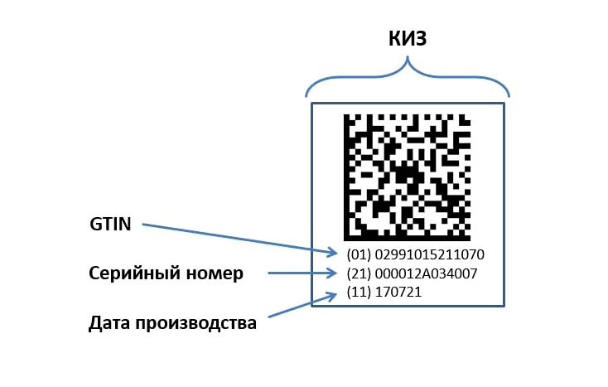
Маркировка: назначение
-это рисунок, который содержит в себе всю информацию о продаваемом изделии – дата и место создания, полное наименования как продукта, так и его производства.
Предъявляются требования к тому, как будет создано это изображение:
Оно должно соответствовать стандартам и техническим условиям из приказа.
Наносится несмываемой краской, которую разрешил к применению Госсанэпидконтроль.
Каждый КиЗ должен быть достоверным, доступным и давать достаточно информации для потребителя или следующего посредника.

Slide 10
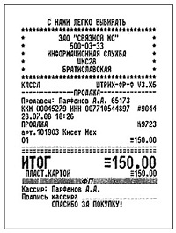
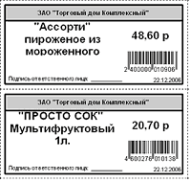
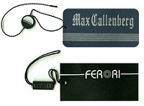
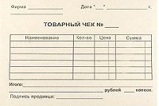
Есть два вида этой маркировки – торговая и производственная. Последнюю могут наносить на: товарный ярлык; фирменную ленту; этикетку – наносится на лицевую сторону бутылки; контрольную ленточку; контрэтикетку – также, только на тыльной стороне; вкладыш; бирку – минимальный товарный ярлык; штамп (иногда соседствует со сроком годности); на упаковку. Торговой можно считать ценник и оба вида чеков.

